Slide 1
ESFUERZOS CORTANTES EN VIGAS

Slide 2
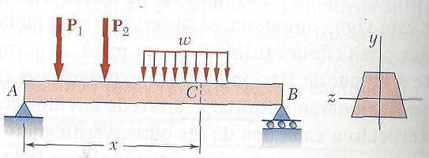
Esfuerzos cortantes en la cara Horizontal de un elemento de viga
Consideremos una viga prismática AB con un plano vertical de simetría que soporta varias cargas concentradas y distribuidas.
A una distancia x del extremo A, se desprende de la viga un elemento CDC´D´, de long. Δx, el cual se extiende a todo el ancho de la viga .
Ese elemento está chasta un plano ubicado a distancia “y₁ “ del eje neutroomprendido desde la cara superior.

Slide 3
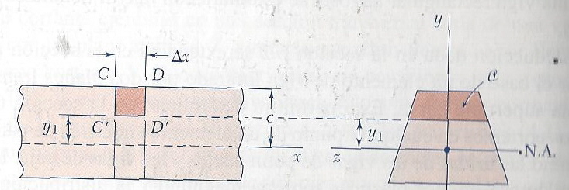
Esfuerzos cortantes en la cara horizontal de un elemento de viga

Slide 4
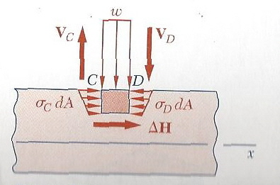
Esfuerzos cortantes en la cara horizontal de un elemento de viga
Al aislar ese elemento tenemos que colocarle todas las Fuerzas Internas que existen en las secciones de corte, a saber: Las Fuerzas Cortantes Verticales V_{C} y V_{D ,} una Fuerza Cortante Horizontal ΔH ejercida sobre la cara horizontal del elemento y las fuerzas horizontales elementales (y normales a C y D) σ_{C} dA y σ_{D} dA y la carga externa w dx.

Slide 5
Esfuerzos cortantes en la cara Horizontal de un elemento de viga

Slide 6
Esfuerzos cortantes en la cara horizontal de un elemento de viga
Se plantea la primera ecuación de equilibrio: ∑ F_{X} = 0.
ΔH - ᶘ_{ᶐ} (σ_{D -} σ_{C} ) dA = 0 (A )
(La integral se extiende sobre el área
sombreada “ᶐ” por encima de la línea
separada y₁ del eje neutro.)

Slide 7
Esfuerzos cortantes en la cara horizontal de un elemento de viga
Considerando que σ = M .y
I
reemplazamos σ en (A)
y despejando ΔH, obtenemos que:
ΔH = M_{D} – M_{C} ᶘ_{ᶐ} y . dA
I
siendo ᶘ_{ᶐ} y . dA el Momento Estático del área ᶐ
ubicada por encina de la línea y = y₁ , respecto del
eje neutro.
Llamaremos  Sᶐ = ᶘ_{ᶐ} y . dA ;

Slide 8
Esfuerzos cortantes en la cara horizontal de un elemento de viga
➲ ΔH = M_{D} – M_{C .}s_{ᶐ}
I
Por lo que vimos en estática, existe una relación:
Q = d M ; En nuestro caso M_{D} – M_{C =} ΔM
d x
Haciendo ΔM = Q  ΔM = Q Δx
Δx
➲ ΔH = Q S_{ᶐ} Δx
I

Slide 9
Esfuerzos cortantes en la cara horizontal de un elemento de viga
El mismo resultado se hubiere encontrado si en lugar de utilizar el área del elemento CDC´D´, hubiésemos utilizado el elemento inferior C´D´C´´D´´, ubicado bajo la linea y = y₁
Ello se debe a que las fuerzas cortantes ΔH = ΔH´ ejercidas por los dos elementos son iguales y opuestas.

Slide 10
Esfuerzos cortantes en la cara horizontal de un elemento de viga
Esto nos lleva a definir que el Momento Estático de la superficie “ᶐ” ubicado en la parte superior es igual y opuesto al Momento Estático de la superficie “ᶐ´”ubicado por debajo.
El Momento Estático de las suma de ambas áreas (que en realidad es el área total de la sección transversal), respecto al eje centroidal = 0, como era de suponerse por lo que vimos precedentemente.

Slide 11
Esfuerzos cortantes en la cara horizontal de un elemento de viga
➲ la fuerza ΔH depende del valor que tome S_{ᶐ} el que a su vez depende de ᶐ, es decir depende de la distancia y₁ respecto del eje neutro-
El máximo valor de S_{ᶐ ,} corresponderá al valor máximo de la integral, y ocurrirá para y₁ = 0 (valor máximo del momento Estático del área que corresponde tomar a partir del eje neutro)-
El corte horizontal por unidad de longitud q, se obtiene de dividir ΔH por la longitud en la que actúa, esto es Δx
➲ q = ΔH = Q . S_{ᶐ}
Δx I

Slide 12
Esfuerzos cortantes en la cara horizontal de un elemento de viga
Ese valor de q se denomina “Flujo Cortante”
El valor de q se presenta en el Plano Horizontal Inferior del elemento ubicado por encima, es decir localizado a la distancia y = y₁ , (o del plano superior del elemento inferior ubicado a la misma distancia).
“I” es el Momento de Inercia respecto del eje neutro de la sección transversal.
“Q” es la Fuerza de Corte localizada en la sección transversal que se está estableciendo.
Es necesario destacar que todavía no sabemos nada acerca de los esfuerzos que se producen en la viga ni de su distribución, como consecuencia de los efectos del corte Q o del flujo cortante q.

Slide 13
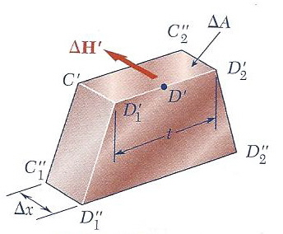
Determinación de los esfuerzos cortantes de una viga
Repasando la viga anterior sometida a un estado de cargas concentradas y distribuidas, y separado un elemento de longitud Δx , habíamos encontrado la expresión de la fuerza de corte ΔH en las caras superior (o inferior) según que consideráramos un elemento inferior o superior ubicado a una distancia y = y₁ del eje neutro.
ΔH = Q s_{ᶐ} Δx
I

Slide 14
Determinación de los esfuerzos cortantes de una viga
Como ΔH actúa sobre el plano horizontal de área ΔA de longitud Δx, tendremos que el esfuerzo cortante promedio ζ _{prom} en dicha cara se obtiene dividiendo ΔH/ ΔA;
➲ ζ _{prom} = ΔH/ ΔA = Q s_{ᶐ} Δx ;
I Δx. t
➲ ζ _{prom} = Q s_{ᶐ}
I . t

Slide 15
Determinación de los esfuerzos cortantes de una viga
Como ya sabemos cuando obran esfuerzos cortantes “ζ” en una cara (horizontal de un elemento), aparecen otros “ζ” igual en la cara vertical .
En este caso los esfuerzos cortantes ζ_{xy} y ζ_{yx,} ejercidos respectivamente sobre un plano transversal y en un plano horizontal a través de un elemento D´ son iguales, la expresión obtenida representa también el valor promedio de ζ_{prom} en la línea D´₁ D´₂

Slide 16
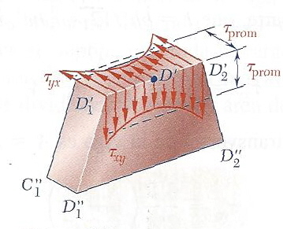
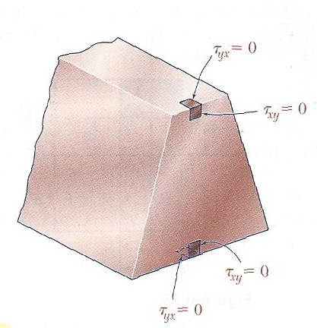
Determinación de los esfuerzos cortantes de una viga

Slide 17
Determinación de los esfuerzos cortantes de una viga
Obsérvese que las tensiones ζ_{yx,} y ζ_{xy} en las caras superior e inferior son = 0 debido a que son superficies de terminación y no hay fuerzas horizontales sobre esas caras.
➲ las tensiones ζ_{xy} ó ζ_{xy} van a ser nulas a lo largo de los bordes superior e inferior de la sección transversal.

Slide 18
Determinación de los esfuerzos cortantes de una viga
También se analiza que para y₁ =0 el momento estático va a ser máximo, pero todavía no podría concluirse que ζ_{xy} sería máximo a lo largo de esa línea neutra porque , al menos para el caso de nuestro ejemplo también influye el valor del ancho “t” en cada altura de la sección transversal.
Estudios experimentales demuestran que en realidad tampoco es constante el valor de ζ_{yx} a lo largo de la línea transversal.

Slide 19
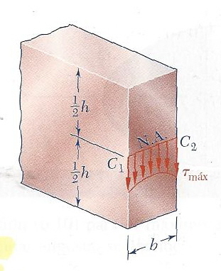
Determinación de los esfuerzos cortantes de una viga
Sin embargo se ha comprobado que siempre que siempre que el ancho de la viga permanezca pequeño comparado con la altura, el esfuerzo cortante varía suavemente a lo largo de la línea D´₁ D´₂ y se toma como válida la ecuación de ζ_{xy} hallada.
La realidad indica que los esfuerzos ζ_{xy} son mayores en los extremos D´₁ y D´₂ que en el medio D´.

Slide 20
Determinación de los esfuerzos cortantes de una viga
Se ha demostrado además que si en una viga rectangular es b = h/4, el valor del Esfuerzo en los puntos C₁ y C₂ , excede en no mas que un 0,8 % el valor del esfuerzo calculado con la fórmula como valor promedio a lo largo del eje
neutro.

Slide 21
Esfuerzos cortantes ζxy en tipos comunes de vigas
Para una viga rectangular delgada con valores de b menor o igual que h/4, se puede calcular el valor de
ζ_{xy} = Q . S_{ᶐ}
b . I
Observando que la distancia desde el eje neutro al centroide C´ de A es y_{g} = ½ (c+y), y recordando que
S_{A} = A. y_{g} = b ½ (c- y) (c +y)
➲ S_{A} = ½ b ( c² - y² )
Recordando que I = b . h³ = 2/3 b. c³
12

Slide 22
Esfuerzos cortantes ζ xy en tipos comunes de vigas
➲ ζ_{xy =} Q . S_{ᶐ =} 3 (c² - y²) Q
b . I 4 b . c ³
y notando que el área transversal es
A = 2 b . c
Queda entonces que
ζ_{xy =} 3 Q (1 - y² )
2 A c²

Slide 23
Determinación de los esfuerzos cortantes de una viga
La fórmula anterior establece que la distribución de las tensiones de corte a lo largo de la sección transversal de la viga es parabólica
Además ya se indicó que en las líneas extremas (bordes de la sección transversal), los valores de ζ_{xy} son nulos. ( y = +/- c)
Se analiza también en la fórmula que para y = 0 (posición del eje neutro), los valores de corte son máximos.
➲ colocando y =0 en la ecuación anterior, obtendremos que: ζ_{máx} = 3 Q
2 A

Slide 24
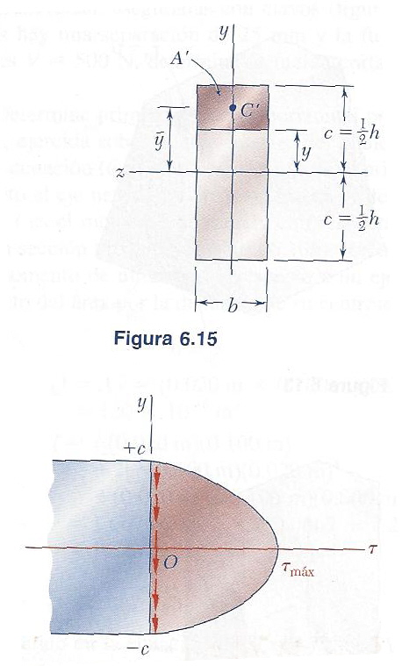
Determinación de los esfuerzos cortantes de una viga
La expresión anterior ya nos está indicando que el valor del corte máximo es un 50 % mayor que un valor teórico erróneamente formulado de ζ_{prom}

Slide 26
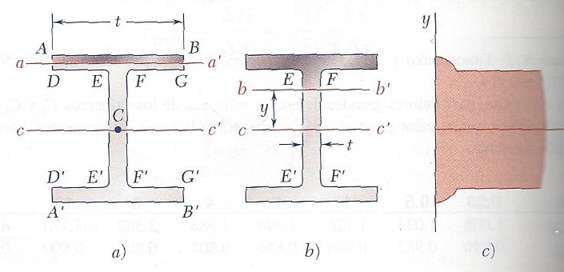
Determinación de los esfuerzos cortantes de una viga
En el caso de vigas de Perfil Doble T , al variar el ancho t del lugar donde se calcula el valor del esfuerzo, podremos aplicar la formula Gral. del corte para determinar su valor en una sección como la a a´ o bien sobre otra b b´, dentro de la sección transversal de la viga.

Slide 28
Determinación de los esfuerzos cortantes de una viga
En el caso del alma, el esfuerzo cortante ζ_{xy} puede suponerse igual al promedio ζ_{prom.}
En la práctica, es viable suponer que todo el esfuerzo de corte lo absorbe la sección del alma y que una buena aproximación de su valor se consigue dividiendo el valor de la fuerza de corte Q en la sección del alma A_{alma.}
➲ ζ_{máx =} Q
A_{alma}

